Slide 1

第三章
词法分析及词法分析程序

Slide 2
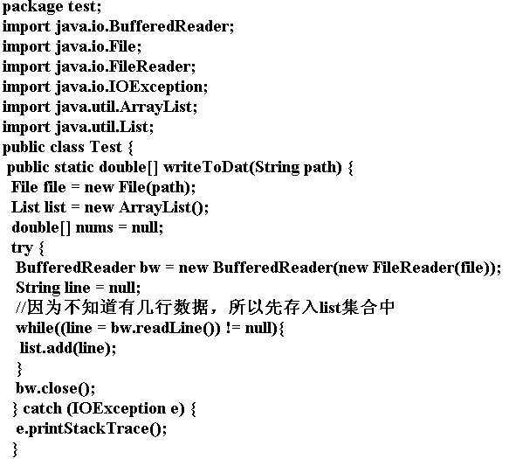
关键字：1 标识符：2 运算符：3 界符：4 常数：5
<package,1><test,2><;,4><import,1><java,1><.,4><io,1><.,4><BufferedReader,1><;,4> <import,1>…………….

Slide 3
主要内容
3.1 设计扫描器时应考虑的问题
  符号的内部表示、识别约定和策略、源程序的输入和预处理
3.2 正规文法和状态转换图
  正规文法——状态转换图，状态转换图的实现
3.3 有限自动机（FA）
  DFA、NFA以及二者的等价性；具有ε动作的NFA的确定化；DFA状态数的最小化
3.4 正规表达式与正规集
  正规文法——正规式——FA
3.5 词法分析程序的实现（自学）
  编写、自动生成

Slide 4
3.1 设计扫描器时应考虑的问题
源程序的输入和预处理
单词的分类(关键字,标识符,无符号数,运算符,界符等等)
识别约定和策略
单词的内部表示

Slide 5
词法分析的任务
词法分析的任务
  扫描输入串中的字符，从中识别出具有独立意义的基本语法单位：单词，生成单词序列。
  剥去源程序中的注释（块、行）和“空白”符
  预处理——宏处理与文件包含
词法分析程序亦称为扫描器
设计和实现扫描器的相关问题：
  描述语言中各种单词的结构：3型文法及其正规式
  识别源程序中的各个单词：状态转换图或有限自动机

Slide 6
扫描器的功能
单词（流）
token
词法分析器
语法分析器
高级语言源程序
编译器其它阶段
get_next_token
字符流
符号表

Slide 7
程序语言的单词（1）
单词：同类词文的总称
词文：源程序中能匹配某一记号的字符串
模式：描述用字符串构成单词的规则
单词 |  | 词文 | 模式
关键字 | WHILE | while | while
 | FOR | for | for
标识符 | ID | temp, i, max | 字母开头的字母数字串
常数 | NUM | 3.14 100 | 数字串{.数字串}

Slide 8
程序语言的单词（2）
单词 |  | 词文 | 模式
运算符 | MUL | * | *
 | GT | > | >
界符 | , | , | ,
串常量 | STRING | “hello” ‘there’ | 双（单）引号中间的字符串（不包括引号本身）

Slide 9
3.1 设计扫描器时应考虑的问题
3.1.1 词法分析的两种处理方式
将词法分析纳入到语法分析中进行
词法分析与语法分析分开来进行
  描述单词结构比描述语法结构简单，仅用3型文法就够了；
  将单词识别从语法分析中分离出来，可采用更有效的工具（状态转移图、有限自动机等）实现；
  有些语言（如FORTRAN）的单词识别与前后文相关，将词法分析独立出来，有利于实现统一的语法分析；
  使编译程序各部分独立出来，有利于设计、调试和维护
逻辑上的划分，不是指编译程序的执行流程

Slide 10
两种具体的实现方式
词法分析作为单独的一遍（多遍扫描）
①大部分编译时间花在扫描字符上，独立出来便于集中处理.
②单词的词法规则简单，可建立特别适用于这种文法的有效技术，实现词法分析的自动生成.
③整个编译程序结构简单，清晰，产生中间文件，占内存.
词法分析作为一个独立的子程序，供语法分析程序调用 （单遍扫描）
①语法分析调用时，返回一个单词符号.
②无中间文件，省内存，编译效率高.

Slide 11
3.1.2 单词符号的内部表示
—词法分析器的输出形式
(1) 单词符号的种类
①保留字：如begin，end,do等用户不能使用
②标识符：由用户定义
③无符号整数：如124
④单字符分界符：+，－，*，/ ，；，，，
（ ，），：
⑤双字符分界符：//，/*，*/，:=等

Slide 12
(2)单词符号的表示形式——二元组
二元组：（单词类别，单词自身值）
①单词类别：说明单词属于哪一类，常用助记符或
整数编码表示.
例：标识符用4 表示
′+ ′用8表示
′* ′用10表示
②单词自身值
一种类只有一个单词，不必给出单词自身值.因为
根据类别编码能完全确定.
一种类含有多个单词，必须给出单词自身值予以
区别。

Slide 13
一般：
①保留字、运算符和分界符都是一个符号一种类别，不需单词自身值.
如 ′+ ′类别8,
′+ ′的二元组 （8，-）
②标识符整体作为一个类别,其单词自身值采用自身的字符串编码表示.
如标识符类别为5，‘AB’的二元组(5，‘AB’）
③常数按类型分类别：单词自身值采用自身
的二进制形式.
如整数类别为20，整数4的二元组(20，100）

Slide 14
3.1.3 识别标识符的若干约定和策略
约定：
(1)标识符中的字符个数超过最大允许长度，截去尾部.
(2)不超过最大长度的标识符，则按“尽可能长”的原则匹配.
如：如果标识符最大长度为6,则identifier识别为identi，而不是identifier;
而NO23A可识别出NO23A标识符,而不是NO、23和A

Slide 15
禁止关键字作为标识符的前缀的语言系统（如标准FORTRAN和PASCAL）
  DO10I会识别为DO 10 I，而不是将之识别为一个标识符。
若允许关键字作为标识符的前缀（非标准FORTRAN）
①DO99K=1,10 DO循环语句
②DO99K=1.10 变量赋值
③IF(5.EQ.M)X=5 IF语句
④IF(5)=55 函数赋值

Slide 16
单词符号的识别——超前扫描技术
超前扫描技术：在无法判别和识别当前单词时，先向前扫描若干个字符，直到可以进行判断和识别为止。
嵌套括号的分层
  由外向内编号：第一层，第二层，……
语句内容的分层
  按包含它的括号层次确定
  不被括号包含的语句内容称为属于第零层
  不被括号包含的等号和逗号分别称为零层等号和零层逗号
利用超前扫描到的零层等号和零层逗号来识别单词符号

Slide 17
超前扫描技术示例
①DO99K=1,10 DO循环语句
②DO99K=1.10 变量赋值
③IF(5.EQ.M)X=5 IF语句
④IF(5)=55 函数赋值
包含零层等号的语句：赋值语句、DO语句、函数定义语句以及某些逻辑IF语句
既包含零层等号，也包含零层逗号的语句：DO语句
如，函数或数组赋值语句 f(a1,a2,…,an)=e
  函数语句： f不出现在数组说明符中
  数组赋值语句： f出现在数组说明符中
再如，扫描到字符<,还需继续向前扫描
  <,<<（左移）,<=,<<=（复合赋值）

Slide 18
回退字符
在超前扫描结束后，还要“回退”字符，即将超前扫描的字符退回输入缓冲区。
实现回退的数据结构：堆栈
  回退：将要回退的字符依次压入堆栈。
  扫描：检查堆栈是否为空，如果不为空，则从栈顶读取后续字符，否则从输入字符串读取。
书中 P45程序3-1给出了使用堆栈实现多字符回退的算法。

Slide 19
3.1.4 源程序的输入及预处理
缓冲输入：将磁盘上的源程序分批送入缓冲区，等待扫描器处理。可以提高读盘效率和方便扫描器工作。
输入系统：一组完成源程序输入的函数或者子程序，支持读盘、超前搜索、多字符回退等操作
Lex中的扫描缓冲区实例：P46,图3-2
预处理:消除无用空白、回车、换行、制表、注释、区分标号区、续行号（FORTRAN）等.

Slide 20
3.2 正规文法和状态转换图
单词的描述：正规文法定义了3型语言，常见的单词可由正规文法定义。
单词的识别：状态转换图可用于识别3型语言，它是设计和实现扫描器的一种有效工具，是有限自动机的直观图示。

Slide 21
3.2.1 由正规文法构造状态转换图
程序设计语言的单词都能用正规文法描述，例如，标识符可定义为：
  <标识符>→<标识符>字母
  <标识符>→<标识符>数字
  <标识符> →字母
若把字母、数字视为终结符，则上述产生式为左线性文法，是正规文法。

Slide 22
状态转换图
状态转换图：由一组矢线连接的有限个结点所组成的有向图。
  每个结点代表在识别分析过程中扫描器所处的状态，其中含有一个初始状态和若干个终态。在图中，状态用圆圈表示，终态用双层圆圈表示。
  状态之间可用有向边连接，其上标记一字符a∈Σ，表示从有向边的射出状态出发，识别一字符a后，将进入箭头所指状态（结点）
凡能用正规文法描述的语言，均可由某种有限状态算法——状态转换图进行分析。

Slide 23
由右线性文法构造状态转换图
设G=(VN,VT,P,S)是一右线性文法，并设|VN|=k,则所要构造的状态转换图共有k+1个状态(结点)。用VN中的每个符号分别标记其中的k个结点，且令G的开始符S为初态结点；余下的一个结点作为终态结点，用F(∉VN)标记。

Slide 24
状态转换图的构造原则
①G的每一个非终结符号代表一结点(状态)
②开始符号S作为初始状态
设一符号F不属于V作为终止状态
③形如A→aB的规则 a
④形如A→a的规则 a
特别:A →ε 未曾在A的射出弧中
出现过的终结符号
某些情况下也可考虑直接将A作为终态
A
B
S
F
A
B
A
F
A
F
A

Slide 25
例:G[Z]:
Z→0U∣1V
U →1Z∣1
V →0Z∣0

Slide 26
例:G[Z]: 状态转换图:
Z→0U∣1V
U →1Z∣1 1
V →0Z∣0 0 1
初态
1 0
0
U
Z
F
V

Slide 27
无符号数文法举例
0. <无符号数> → d <余留无符号数> | • <小数部分> | d
1. <余留无符号数> → d <余留无符号数> | • <十进小数> |
E <指数部分> | • | d
2. <十进小数> → E <指数部分> | d <十进小数> | d
3. <小数部分> → d <十进小数> | d
4. <指数部分> → d <余留整指数> | + <整指数> |
- <整指数> | d
5. <整指数> → d <余留整指数> | d
6. <余留整指数>→ d <余留整指数> | d
d表示0~9之间的数字

Slide 28
无符号数文法对应的状态转换图
例如,P48中定义的无符号数的文法对应的状态转换图为(化简后):
可识别的无符号数形式：d_{m}d_{m-1}…d₀ . d₋₁…d_{-n} E ± dd…d
d
d
E
d
d
.
+|-
0
d
1
2
E
4
5
d
6
.
3
d

Slide 29
利用状态转换图识别符号串的方法
对于已给的字符串w=a1a2…an,ai∈VT,利用状态转换图对w 识别的步骤如下:
(1)从初始状态S出发,自左至右逐个扫描w的各个字符(当前为a1),此时在结点S所射出的诸矢线中,寻找标记为a1的矢线(若不存在,则表明w有语法错误),读入a1并沿矢线所指方向前进,过渡到下一状态(设为A1).
(2)设当前处在Ai状态,所扫描的字符为ai+1,在结点Ai所射出的诸矢线中,寻找标记为ai+1的矢线(若不存在,则表明w有语法错误),读入ai+1,并进入状态Ai+1;
(3)重复(2),直到w中所有字符被读完且恰好进入终态F时,宣告整个识别结束,w可被接受.

Slide 30
例:G[Z]: 状态转换图:
Z→0U∣1V
U →1Z∣1 1
V →0Z∣0 0 1
初态
1 0
0
ω₁=011001
ω₂=111001
U
Z
F
V
ω₁和ω₂ 是G[Z]的句子吗？
是偶然的吗？

Slide 31
状态转换图识别的语言
显然,若从初态出发,分别沿一切可能的路径到达终态结点,并将路径中矢线上所标记的字符依次连接起来,便得到状态转换图所能识别的全部符号串,这些符号串组成的集合构成了该状态转换图识别的语言。

Slide 32
状态转换图与文法推导
用状态转换图识别符号串w的过程，就是为w建立一个推导S⇒* w的过程。
在第一步（在初始状态S下，扫描到a1而过渡到下一状态A1），由状态转换图的构造规则可知，G中必有产生式S→a1A1;
对于识别过程的后续步骤，由状态Ai 识别ai+1后过渡到Ai+1恰好对应了使用产生式Ai →ai+1Ai+1 。
最后在状态An-1识别an后到达终态F，对应了使用产生式A →a_{n}。
整个推导过程：S ⇒a₁A₁ ⇒a₁a₂A₂ ⇒……
⇒a₁a₂…a_{n-1}A_{n-1} ⇒a₁a₂…a_{n}

Slide 33
例:G[Z]: 状态转换图:
Z→0U∣1V
U →1Z∣1 1
V →0Z∣0 0 1
初态
1 0
0
例: ω=011001
通过状态图可以确定ω是文法的句子.
②此过程是一种推导过程.
Z=>0U=>01Z=>011V=>0110Z=>01100U=>011001
U
Z
F
V

Slide 34
右线性文法与状态转换图
设G是一右线性文法,M是相应的状态转换图,则从前面的讨论可以看出如下事实：
  (1)在利用M对符号串w进行识别时,M中每次状态的转换都模拟了一步直接推导,即识别方法(或称分析方法) 是“↓”的;
  (2)因右线性文法只有形如A→aB、A →a的产生式，所以推导的每一步所得句型只含一个非终结符，且必出现在句型的最右端，所以推导是规范推导，每步所得的句型也必为规范句型；
  (3)对于M所识别的任一符号串x,必存在G中的一个推导S ⇒* x (即有x∈L(G);反之,对于L(G)中任一句子y,必存在一条从初态S到终态F的路径,此路径上各矢线的标记依次拼接起来所组成的符号串恰为y。

Slide 35
由左线性文法构造状态转换图
设G=(V_{N},V_{T},P,S)是一左线性文法,构造相应的状态转换图的方法是:
首先用V_{N}中的非终结符标记M的结点，其中，开始符S对应的结点为终态结点。引入一个新结点R(∉V_{N})标记初态。矢线的连接规则为:
  (1)对于G中形如A→a 的产生式，引矢线R→A，且标记为a；
  (2)对于G中形如A→Ba 的产生式，引矢线 B→A，且标记为a。

Slide 36
由左线性文法构造状态转换图
已给文法G=({S,U},{0,1},{S→S1 |U1, U→U0 | 0},S)
0
1
0
1
S
R
U
用左线性文法构造出的状态转换图识别文法的句子与前面的过程一样.
就识别的方法而言,属于自底向上的分析.
以句子00011为例,给出其识别的的步骤.见右表.
步骤 当前状态 余留的符号串
1 R 00011
2 U 0011
3 U 011
4 U 11
5 S 1
6 S (识别结束)

Slide 37
例:G[Z]:
Z→U0∣V1
U →Z1∣1
V →Z0∣0
状态转换图:
0
初态 1 1
0 0
1
(2)状态转换图的使用
①识别句子(单词符号)
例:100110通过状态图可以确定是文法的句子.
②识别过程对应着归约过程
100110
U00110
Z0110
V110
Z10
U0
Z
U
R
Z
V

Slide 38
例:G[Z]:
Z→U0∣V1
U →Z1∣1
V →Z0∣0

Slide 39
识别符号串与归约过程
由构造状态转换图的方法可知,从初态R到下一状态A的转换,对应了形如A→a 的产生式,即将终结符a归约成非终结符A;
从状态B转换到状态A,对应了形如A→Ba的产生式,即将Ba归约为A;
如此下去,直到从某状态A转换到状态S(终态),对应了形如S →Aa的产生式,即将Aa归约为开始符S.此时归约成功,也恰好进入了终态,即状态转换图识别了(或接受)该符号串.
前面识别00011的例子对应的归约过程见右图
S
S
U
U
U
0 0 0 1 1
0
1
0
1
S
R
U

Slide 40
3.2.2 状态转换图的实现-状态矩阵法
状态转换图可方便地用于识别单词.但是,如何让计算机利用状态转换图来进行词法分析呢?
一个简单实用的方法就是将图以矩阵的形式保存在内存中.这就是所谓的状态矩阵法.
状态矩阵 以图中各个状态S1,S2,…,Sn为行,以各个输入符号a1,a2, …,am为列,组成一个n×m矩阵B,其元素Bij=B[Si,aj]指明扫描器此时应完成的语义动作和要转换到的下一状态Sk .其含义是,在Si状态下,扫描到aj符时,按序偶(Si,aj)查矩阵B,扫描器根据Bij的指示,先执行相应的语义动作,再转换到下个状态Sk.
若Bij为“出错”,则说明输入符号串有误,拒绝接受.扫描器将调用出错处理程序进行处理

Slide 41
程序3-2 状态矩阵驱动程序
CurStat=0;
FlagOfFS=NoneSeen; /*将终态标志置为“未经历”*/
if(CurChar==EOF) return 0;
while (CurChar != EOF){
if(Stat=TransMat[CurStat][CurChar]!=NULL) {
/*能进行状态转换*/
CurStat=Stat; advance( );
if( CurStat 是终态){
FlagOfFS=HasSeen; /*标记经历过的终态*/
记下输入串中当前位置及该状态相关联的动作;
}/*end if CurStat 是终态*/
}

Slide 42
else{ /*不能继续进行状态转换*/
if(FlagOfFS==NoneSeen) { /*未经历过终态*/
报告词法错误;
略过当前词文及输入字符;
CurStat=0;
}
else { /*经历过终态*/
回退到最近经历的那个终态的输入字符位置;
执行所记录的该终态的相关动作; /*执行经历过的终态*/
} /*end if FlagOfFS==NoneSeen */
} /*end if Stat !=NULL*/
}/*end while*/

Slide 43
贪心策略
目的是获得最长匹配单词
（1）若当前状态对输入符号有后继动作，则继续进行状态转移；
（2）若当前状态为终态，记下该状态和当前输入字符的位置，并继续向前扫描；
（3）若当前状态已无后继状态，并且此前经历过终态，则执行曾经历的最近的终态所对应的语义动作；
（4）若当前状态已无后继状态，并且此前没有经历过终态，则表明输入字符串有词法错误，报错，并略过余下的部分词文，从状态0开始继续下一单词的识别。
状态矩阵是稀疏的，应该采用紧凑的数据结构

Slide 44
识别无符号数的语义操作
功能：把识别出的无符号数转换成整数（ICON）和实数（FCON）。
无符号数的输入形式：d_{m}d_{m-1}…d₀ . d₋₁…d_{-n} E ± dd…d
可改写为 d_{m}d_{m-1}…d₀ d₋₁…d_{-n} ×10^(± dd…d -n);
用w,p,n,e分别计录尾数、指数、小数位及指数的符号。因此数值为： N=w × 10^(e×p-n)
语义加工过程：
  w,p,n初值为0，e初值为1；
  处理整数部分时，对于每个d_{i} ,令w=w×10+d_{i} ;
  处理小数部分时，对于每个d_{i} ,令w=w×10+d_{i} ;及n++;
  处理指数时，E后若有‘-’号，令e=-1；计算指数值p=p×10+d;
  在出口处，令ICON=w或FCON=w×10^(e×(p-n)).

Slide 45
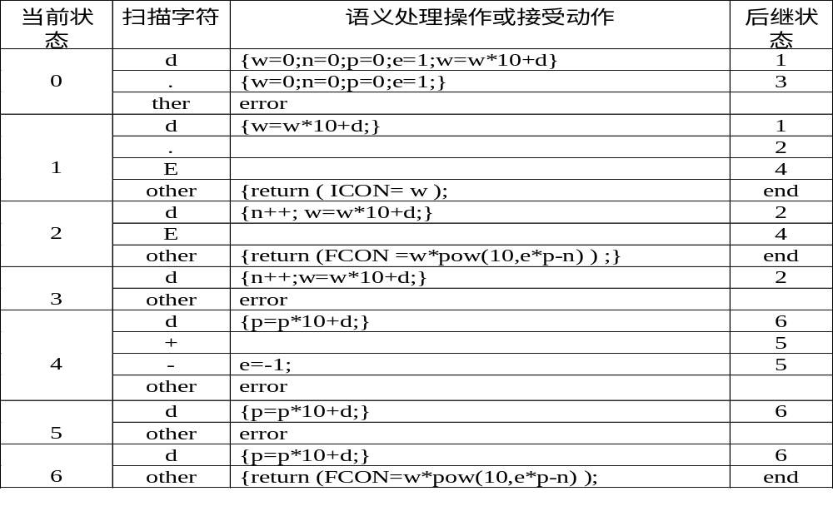
识别无符号数的状态矩阵

Slide 46
3.3 有限自动机
状态转换图实际上是有限自动机的图形表示

Slide 47
3.3.1 确定的有限自动机DFA
抽象地看,状态转换图由五个部分组成:p64
(1)有限个状态之集,记作K;
(2)有限个输入符号组成的字母表,记作Σ;
(3)从K×Σ到K的转换函数 f: K×Σ→K. f(p,a)=q表示若当前状态为p,且输入符号为a,则进入下一个状态为q;
(4)S0∈K,初始(开始)状态;
(5)若干个终态之集: Z(⊆K)
由上述五个要素组成的五元式 M=(K, Σ, f,S0,Z )称为一个确定的有限自动机 (DFA: Deterministic Finite Automata)
由此可见,DFA实际上是状态转换图的形式描述(数学定义),状态转换图是DFA的几何(图形)表示.

Slide 48
DFA的接受集
DFA M的接受集 我们把一DFA M所接受的符号串的全体称为M的接受集或M接受的语言，记为L(M),即 L(M)={ x | f^(S₀,x) ∈Z,x∈Σ* }
M接受(或识别)某符号串x∈Σ*：从初态S0出发,经一恰好标有x 的路径后可达到某终态S∈Z 。用f^描述就是: ∃S∈Z, f^(S0,x)=S
将转换函数f 的定义域拓广到K×Σ* ，可以得到 f^:
(1) f^ (s,ε)=s, s∈K;
(2) f^ (s,aw)=f^ ( f(s,a),w), s∈K,a∈Σ,w∈Σ*;
对于x∈Σ* , f^(s,x)=t 的含义是,当M从状态s出发,依次扫描完x的各个符号后将进入状态t.
只要f有定义, f^与f的效果是一致的，以后不再区分。

Slide 49
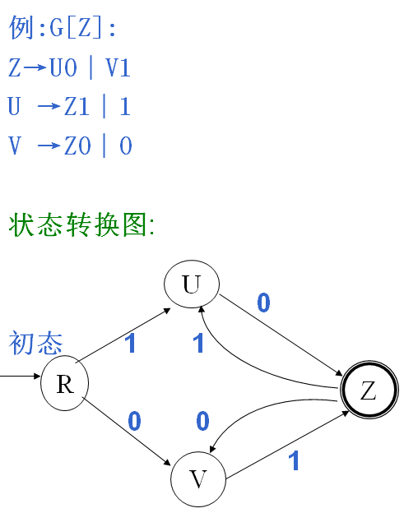

Slide 50
确定的有限自动机
确定的FA：在状态转换的每一步，根据FA当前的状态及扫描的输入字符，便能唯一地确定FA的下一状态。在转换图上看，若|Σ|=n，则任何结点所引出的矢线至多有n条，且矢线上的标记均不同。
例如，P51图3-4所对应的DFA为 M=({R,U,S},{0,1},f,R,{S}) 其中，f的定义如下：f(R,0)=U f(U,0)=U f(U,1)=S f(S,1)=S
由DFA与状态转换图的关系可知，构造状态转换图的算法，同样适用于构造DFA。
可以证明，∀正规文法G，∃ DFA M，使 L(M)=L(G)，反之亦然。

Slide 51
3.3.2非确定的有限自动机
a
若在一右线性文法中同时含有形如 U→aA U→aB U→aC … U→aX 的产生式，
或在一左线性文法中含有多个右部相同的产生式，如 A→Ua B→Ua C→Ua … X→Ua,
在相应的状态转换图中，就会出现这样的结点U，它具有多条标记为同一输入符号a的矢线
A
a
U
a
B
a
C
...
X
图3-8 NFA的状态转换图
在U状态下，输入符号为a时，FA的下一状态不唯一，而是在状态集{A,B,C,…,X}中任选其一。具有这种性质的FA称为非确定的FA（NFA: Nondeterministic FA）

Slide 52
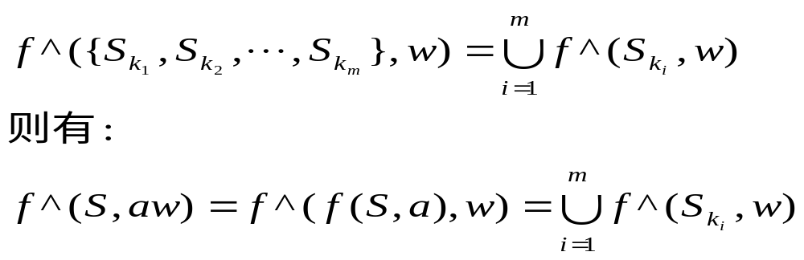
非确定有限自动机的定义
NFA M 也可用五元式定义：M=(K,Σ,f,S0,Z)，其中，K, Σ,S0,Z的含义同DFA,转换函数f的定义为 f: K×Σ→ρ(K),即将(Si,aj)映射到K的一个子集{Sk1,…,Skm}
类似地，我们可把f的定义域拓广到K×Σ* ：
(1) f^(S,ε)={S};
(2) f^(S,aw)=f^(f(S,a),w) a∈Σ,w∈Σ*.
将定义域进一步扩大到ρ(K) ×Σ*，定义

Slide 53
NFA的接受集
所有为NFA M所接受的符号串之集称为NFA M的接受集（或识别集），记作 L(M).即
L(M)={x|f（S0,x）∩ Z ≠ ∅, x∈Σ* }
x∈Σ* 为M所接受：集合f(S0,x)中含有Z中的元素（终态），即至少存在一条从初态S0到某一终态的路径，此路径上的符号之连接恰为x。
a,b
例3.1 给定M=({S,A,B,C}, {a,b},f,S,{C}),其状态转换图见右。由图可知M是一NFA。
a
b
S
A
B
a
a
a
b
C

Slide 54
识别符号串ababb的路径
a|b
符号串ababb的识别路径S(a)→A(b)→B(a)→A(b)→B(b)→C(接受)。
(参见书中P60)
a
b
S
A
B
a
a
a
b
C
注意，NFA识别输入符号串时有一个试探过程，为了能走到终态，往往要走许多弯路（带回溯），这影响了FA的效率。
能否提高其工作效率就是下一小节讨论的课题。事实上，对任一NFA M，总可构造一个DFA M’，使 L(M’)=L(M)成立。这就是NFA与DFA的等价性。

Slide 55
3.3.3 NFA与DFA的等价性
可将DFA看作NFA的特殊情况,即DFA所接受的语言类包含在NFA所接受的语言类中。因此，要证明NFA与DFA的等价性，只需证明每一个NFA都可以确定化。
确定化：对任意NFA M，构造一个DFA M’，使得L(M)=L(M’)。
思路：令M’的某个状态与M的某个状态子集相对应，并使得在M’扫描与M相同的输入符号时，保持对M的状态进行跟踪（能根据M的状态确定M’的状态）。

Slide 56
证明 NFA与DFA的等价性
定理3.1 对于字母表Σ上的任一NFA M，必存在与M等价的DFA M’ 。
证明 设 M=(K,Σ,f,S0,Z) 是Σ上的NFA，现构造Σ上DFA M’=（K’,Σ,f’,S0’,Z’).方法如下：
1.K’=ρ(K).为表示方便,如K某子集为{S1,S2,…,Si},记相应的状态为[S1,S2,…,Si].特别地,令S0’=[S0].
2.映射f’的定义: f’([S1,S2,…,Si],a)=[R1,R2,…,Rj] iff f({S1,S2,…,Si},a)={R1,R2,…,Rj}
3.M’的终态集Z’={[Sp,Sq,…,Sr]|[Sp,Sq,…,Sr]∈
K’并且{Sp,Sq,…,Sr}∩Z≠∅}

Slide 57
现在,证明M’与M等价的等价性.为此,对输入符号串|x|=n的长度进行归纳,以证明如下论断:
f(S0,x)= {S1,S2,…,Si} ⇔
f’(S0’,x)=[S1,S2,…,Si] (S0’=[S0])
当|x|=0 (即x=ε)时,由于总有 f(S0, ε)={S0}, f’(S0’, ε)=S0’ ,即f’([S0],ε)=[S0],故论断成立.
设对于长度小于或等于m的任何输入串x论断均成立,即
f(S0,x)={S1,S2,…,Si}⇔f’([S0],x)=[S1,S2,…,Si]
现证明对于输入串xa,其中,|x|=m,a∈Σ 论断也成立,即
f(S0,xa)={R1,R2,…,Rj} ⇔
f’([S0],xa)=[R1,R2,…,Rj]

Slide 58
f(S0,xa)= f(f(S0,x),a)=f({S1,S2,…,Si},a) ={R1,R2,…,Rj}
f’(S0’,xa)=f’(f’(S0’,x),a)=f’([S1,…,Si],a) (归纳假设)
=[R1,…,Rj] (f’的构造定义)
最后,若 f(S0,x)∩Z≠∅ 及由Z’的定义,f’(S0,x)∈Z’.即
x ∈L(M) ⇔ x ∈L(M’) 得证。由于NFA与DFA是等价的,今后统称FA.
还应指出，确定化时所得的DFA的状态数是很大的，往往有许多无用状态（即那些从初态S₀不可达的状态或那些从其出发不能到达终态的状态），这些状态可从DFA中删除。

Slide 59
主要内容
NFA的确定化
ε -NFA介绍
ε -NFA的确定化

Slide 60
NFA确定化的例子
_f_|_a____ b___
S0 |{S0,S1} {S1}
S1 | ∅ {S0,S1}
例3.2 M=({S0,S1},{a,b},f,S0,{S1})
a
a|b
b
构造M的DFA M’=(K’,{a,b},f’,[S0],Z’}),
其中 K’={[S0],[S1],[S0,S1], ∅}
f’([S0],a)=[S0,S1] f’([S0],b)=[S1]
f’([S1],a)= ∅ f’([S1],b)=[S0,S1]
因为 f({S0,S1},a)= f(S0,a)∪ f(S1,a)= {S0,S1}
f({S0,S1},b)= f(S0,b)∪ f(S1,b)= {S0,S1}
所以 f’([S0,S1],a)= f’([S0,S1],b)=[S0,S1]
S0
S1
b

Slide 61
NFA确定化的例子（续）
f’(∅,a)= f’(∅,b)= ∅
f’ | a b | new state
∅ | ∅ ∅ |
[S0] | [S0,S1] [S1] | 1
[S1] | ∅ [S0,S1] | 2
[S0,S1]| [S0,S1] [S0,S1] | 3
Z’= {[S1],[S0,S1]}
M’=(K’,{a,b},f’,[S0], {[S1],[S0,S1]})
b
1
2
a
3
b
b|a

Slide 62
3.3.4 具有ε 动作的FA
若在一FA中,允许对ε也作状态转移,则这样的FA称为具有ε动作的FA.
右图就是一个具有ε动作的FA。其中,有的矢线上标记为ε（在此看作一个符号）。标记为ε 的矢线对识别符号串无影响,但却改变了当前的状态.
a
b
ε
b
0
1
3
ε
2
ε
c
例如,上图的FA中,从状态0到状态3存在路径:
0(a)→0(a)→0(ε)→2(c)→2(c)→2(ε)→3,
即M识别了aaεccε=aacc.

Slide 63
具有ε 动作的FA的定义
具有ε 动作的FA 定义为 M=(K,Σ,f,S₀,Z),其中,f定义为 f:K×(Σ∪{ε})→ρ(K).
在具有ε 动作的FA中, ε视为一个输入符号。
同理可以定义f^:K×Σ*→ρ(K). f^(S,x)是由这样的状态q组成,存在从S到q的路径,该路径上矢线的标记组成的符号串恰好为x, 标记中可以包含若干个ε。
a
b
ε
b
0
1
3
ε
2
ε
c

Slide 64
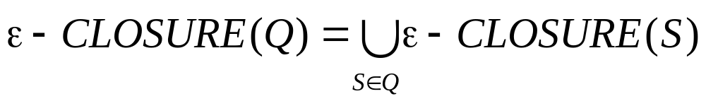
状态S的ε-闭包：ε-CLOSURE(S)
状态S的ε-闭包：记为ε-CLOSURE(S),它是从S出发经过若干标记为ε的矢线所能达到的全部状态之集，其归纳定义如下：
(1)S∈ε-CLOSURE(S);
(2)设Sj∈ε-CLOSURE(S),且Sj →ε Sk,则Sk∈ε-CLOSURE(S);
(3)重复使用规则（2）所得的集合为ε-CLOSURE(S).
ε-CLOSURE还可定义在状态集上，设Q⊆K，则
a
b
0
ε
1
b
3
ε
2
ε
c

Slide 65
ε-CLOSURE示例
例如，对于右图的NFA，
  ε-CLOSURE(0)={0,1,2,3}；
  ε-CLOSURE(1)={1}；
  ε-CLOSURE(2)={2,3}；
  ε-CLOSURE(3)={3}.
a
b
ε
b
0
1
3
ε
2
ε
c

Slide 66
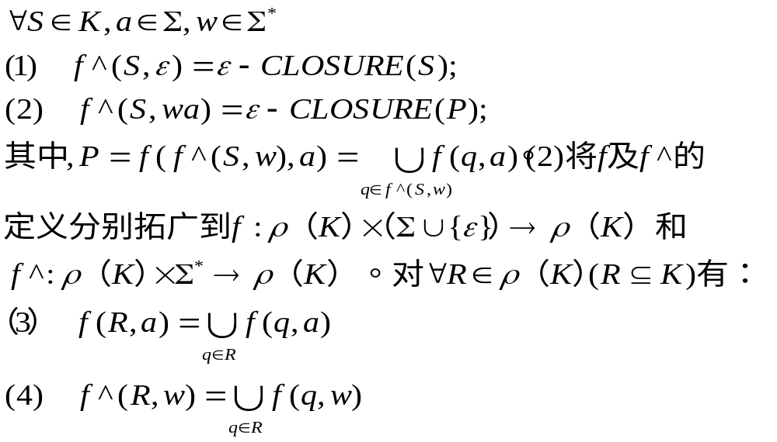
转换函数f和f^ 的拓广
a
b
ε
b
0
1
3
利用ε-CLOSURE(S)，可定义f^如下：
ε
2
ε
c

Slide 67
f与f^的区别
由f^的定义可知，f^(S,a) 与f(S,a) 不同，f^(S,a)是从S出发经过路径a所达的状态集（可走若干步）；而f(S,a)是从S出发经过矢线a所达的状态集（只走一步）
显然，f(S,a) 只走一步a矢线
⊆ ε-CLOSURE(f(S,a)) 多步，第一步必须走a矢线
⊆ f^(S,a) 路径a ：第一步可以是ε矢线
ε-NFA的接受集： L(M)={w|f^(S₀,w)∩Z≠∅}
a
b
ε
b
0
1
3
ε
2
ε
c

Slide 68
f与f^的计算示例
例如，在右图的NFA中，
f(0, ε)={1,2}; f(0,a)={0} ε是输入符号
f^(0, ε)= ε-CLOSURE(0)={0,1,2,3};
ε 是符号串
a
b
ε
b
0
1
3
ε
2
ε
f^(0,a)= ε-CLOSURE(f(f^(0,ε),a))= ε-CLOSURE(f({0,1,2,3},a)) = ε-CLOSURE(f(0,a)∪…∪f(3,a))= ε-CLOSURE({0})={0,1,2,3}
f^(0,ac)= ε-CLOSURE(f(f^(0,a),c))= ε-CLOSURE(f({0,1,2,3},c)) = ε-clOSURE(f(0,c)∪…∪f(3,c))= ε-CLOSURE({2})={2,3}
c

Slide 69
ε-NFA的用途：构造更复杂的FA
有了ε-NFA，就可把识别各种不同单词的FA用ε矢线（并连）连接起来，组成一个单一的NFA，经确定化后可得识别所有单词的DFA，由此可设计编译程序的词法分析器。
例如，某语言的单词有：
1.BEGIN 2.END 3.IF 4.THEN 5.ELSE 6.标识符 7.无符号整数 8. < 9. <= 10. = 11.<> 12. > 13.>=
可分别构造出识别各类单词的FA,然后将其合并为一个大FA,如书中P65图3-11所示。

Slide 70
3.3.5具有 ε动作的NFA的确定化
为具有ε动作的NFA M=(K,Σ,f,S₀,Z)构造相应的DFA M’=(K’,Σ,f’,q₀,Z’)
基本思路：从M的初始状态S₀出发，仅经过任意条ε矢线所能到达的状态集合作为M’的初态q₀ ；然后从q₀出发，将对输入符号a∈Σ进行状态转移所能到达的状态（包括转移后再经过ε矢线所能到达的状态）所组成的集合作为M’的状态，如此反复，直到无新状态产生为止。

Slide 71
构造K’,f’和Z’的递归过程
1. 令 K’={[ε-CLOSURE(S0)]}; f’=∅ ;
2. 对K’中尚未被标记的状态qi=[Si1,Si2,…,Sim]:
(1)标记qi;
(2)对于每个a∈Σ,令Ta=f({Si1,Si2,…,Sim},a); 对a转移
令 qj= [ε-CLOSURE(Ta)]; 进行ε矢线转移
(3)若qj∉K’,则令K’=K’∪{qj };
(4)令f’=f’ ∪{f’(qi ,a)= qj };
3. 重复2.,直到K’中无未标记的状态;
4. 令Z’={qj | qj ∩ Z≠∅} (这里把qj 视为集合)

Slide 72
确定化具有ε动作的NFA的例子
a
b
例3.4 考虑右图具有ε动作的NFA
1.q0 = [ε-CLOSURE(0)] =[0,1,2,3]==>K’;
2.q0未标记,故
(1)标记q0;
ε
b
0
1
3
ε
2
ε
c
(2)f’(q0,a)=[ε-CLOSURE(f({0,1,2,3},a))]
=[ε-CLOSURE({0})] = q0;
f’(q0,b)=[ε-CLOSURE(f({0,1,2,3},b))]
=[ε-CLOSURE({1,3})] = [1,3]= q₁ ==>K’;
f’(q0,c)= [ε-CLOSURE(f({0,1,2,3},c))]
=[ε-CLOSURE({2})] = [2,3]= q₂ ==>K’;

Slide 73
确定化具有ε动作的NFA的例子(续)
a
b
3. K’={q0,q1, q2},q1,q2 没有标记，
(1) 标记q1;
(2) f’(q1,a)=[ε-CLOSURE(f({1,3},a))]=∅
f’(q1,b)=…=q1; f’(q1,c)=…= ∅;
4. q2 没标记, (1) 标记q2;
(2) f’(q2,a)=[ε-CLOSURE(f({2,3},a))]=∅；
f’(q2,b)=∅; f’(q2,c)=q2;
K’不再增大，且所有的状态都已被标记，Z’={q0,q1,q2}，最后的DFA M’ 如下所示：
ε
b
0
1
3
ε
2
ε
c
c
b
a
q1
b
q0
c
q2

Slide 74
NFA的确定化示例
需要说明的是,上述算法也适合于不含ε产生式的NFA的确定化.
例3.5 对于书中图3-11所示的NFA利用上述算法所得的DFA如 P67图3-13所示.
  其中,圆圈中的数字是原NFA的状态编号,在图3-13中, q0={0,1,7,11,14,19,24,26,28,30,33,35,40}.
  标有“#”的状态为特殊状态,在该状态下,若遇非弧线上出现的字符,则转到状态25.

Slide 75
3.3.6 DFA状态数的最小化
对于一DFA来说,其状态数可能并不是最小的.原因是DFA中有些状态是“等价”的.为得到高效率的DFA,需将这些“等价”状态合并,这就是DFA的最小化.
DFA M的最小化: 构造等价的DFA M’其状态数达到最小.
可区分状态: 设s,t∈K, s,t由某w∈Σ*所区分 iff
( f(s,w)∈Z ∧ f(t,w)∉Z ) ∨ ( f(s,w)∉Z ∧ f(t,w)∈Z )
若∀w∈Σ*, f(s,w)∈Z ⇔ f(t,w)∈Z,则 s与 t不可区分，称二者等价。
确定了等价状态，就可以对其进行合并。

Slide 76
DFA最小化算法
基本思想: 将M的状态集K逐步地进行划分,以期将K划分为满足等价关系的等价类：使得在同一类中的状态不可区分;在不同类中的状态可区分.算法如下:
1. 先将状态集K按终态和非终态划分为两个子集Z和K-Z,显然分属于这两个集合的状态是可(被ε)区分的.记π={Z,K-Z}.
2. 设当前的划分π中已含有m个子集:π={I1,I2,…,Im},其中,属于不同子集Ii和I_{j} (i≠j)的状态是可区分的,而属于同一子集Ii中的状态是待区分的.现对每个子集Ii={Si1,Si2,…,Sin}中的各状态Sir(Sir∈K,1≤ r ≤n )进行考查,看其是否可区分.

Slide 77
DFA最小化算法(续)
对于Sip, Siq ∈Ii ,若存在a∈Σ,使得f(Sip,a)=Su∈Ij, f(Siq,a) =Sv∈Ik（即经过a转换后落在不同的等价类中），则根据 Su和Sv被某个w所区分可知,Sip 和Siq 可被aw 区分: f(Sip,aw)=f(Su ,w)，而f(Siq,aw)= f(Sv ,w)，且Su与Sv可区分.将Ii细分,使其落入不同的更小的子集中.得到新划分πnew. （细分Ii的方法见下页）。
3.若πnew. 不等于π,则令π =πnew. 转2.
4.对于最终的π，从每个划分块Ii中任选一状态为代表，构成K’。若Ii中含有初态，则其代表也为初态；若Ii ∩Z≠∅，则Ii 的代表∈Z’。删除非代表状态，将引入非代表状态的矢线引向代表状态.

Slide 78
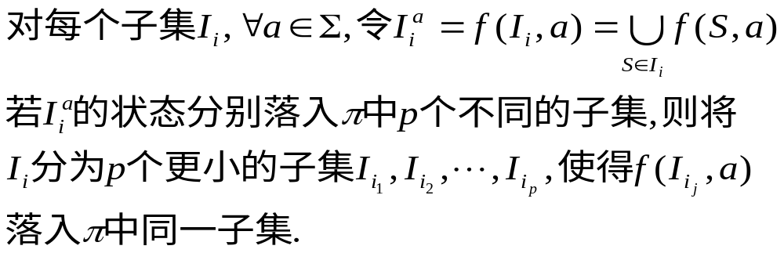

细分划分块的方法

Slide 79
DFA最小化的例子
a
a
1. π={{0,1,2,3},{4}}
{0,1,2,3}a={1} 未区分;
{0,1,2}b={2,3}, {3}b={4}, 所以3与 0,1,2 可区分; π={{0,1,2}, {3},{4}}
2. {0,1,2}a={1}, 未区分;
{0,2}b={2},{1}b={3}, 1与0,2可区分;
π={{0,2},{1},{3},{4}};
3. {0,2}a={1},{0,2}b={2} 不可区分, πnew=π.结束.
a
b
b
4
0
1
3
a
a
b
b
2
b
a
a
b
a
b
b
4
0
1
3
a
b
接受句子：以abb为后缀的a,b符号串
定理3.2 具有最小状态数的DFA在同构意义下是唯一的.

Slide 80
词法分析程序设计的流程
1、各类单词表示成不同的正规文法Gi
2、求正规文法Gi对应的正规表达式
3、由各个正规表达式构造对应的ε-NFA
4、由各个ε-NFA组合成一个大的ε-NFA
5、大的ε-NFA确定化、最小化得到DFA M
6、DFA M就是构造词法分析程序的流程图
7、按照DFA M编写词法分析程序

Slide 81
3.4正规表达式与正规集
到目前为止,我们已了解了对于任意三型语言L(G),存在FA M使L(M)=L(G),反之,对于任意的M,存在正规文法G,使L(G)=L(M).这称为描述语言的等价性.
本节将引入正规表达式的概念,它们可用于描述三型语言的特征,特别是对自动生成词法分析程序而言，它是非常有用的工具。
所谓正规表达式就是用特定的运算符（ *, • , | 等）及运算对象按某种规则构造的表达式，它可以用于描述给定三型语言的所有句子。正规表达式所描述的句子集合(语言)称为正规集。

Slide 82
3.4.1正规表达式及正规集的定义
定义 设Σ是一字母表,则Σ上的正规表达式(正则表达式,正规式)及其表示的正规集可递归定义如下:
(1) φ是一正规式, 相应的正规集为φ;
(2) ε是一正规式, 相应的正规集为{ε};
(3) ∀a∈Σ,a 是一正规式, 相应的正规集为{a};
(4) 设r,s是正规式, 且它们所表示的正规集为Lr,Ls,则
1. (r) •(s)是正规式, 相应的正规集为Lr•Ls;
2. (r)|(s)是正规式, 相应的正规集为Lr∪ Ls;
3. (r)*是正规式, 相应的正规集为Lr*
有限地使用上面的规则(4),所得的表达式均是正规式.

Slide 83
有关正规式及正规集的说明
定义中的括号主要用于规定运算顺序。一般规定优先级从高到低依次为 *, • , |，则可以省略某些括号,例如(r) •((s)*)|(r) 可简写为r •s*|r。另外， • 常常可省略不写，进一步写成 rs*|r。

Slide 84
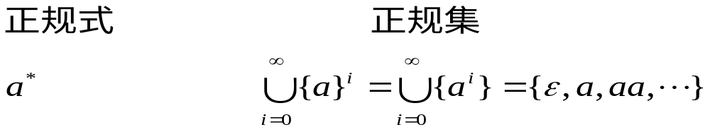
正规式与正规集的例子
aa* {a, aa, aaa, …}
a|b {a, b}
a|ba* {a, b, ba, baa, baaa, …}
(a|b)*abb 任何以abb结尾的a,b符号串
(aa|ab|ba|bb)* 空串或者任意长度为偶数的a,b符号串
(a|b)(a|b)(a|b)* 长度大于等于2的a,b符号串

Slide 85
给定正规式,它唯一确定一正规集;反之不真.即一个正规集可由多个不同的正规式表示.如，(a|b)*和(a*b*)*，b(ab)*和(ba)*b表示相同的正规集。
若二正规式描述同一正规集,则称二式等价(相等)
正规式间的基本等价关系：
A1. r|s=s|r A2. r|r=r
A3. r|φ=r A4. (r|s)|t=r|(s|t)
A5. (rs)t=r(st) A6. r(s|t)=rs|rt
A7. (s|t)r=sr|tr A8. rφ=φr=φ
A9. rε=εr=r A10. r*=(ε|r)*=ε|rr*

Slide 86
3.4.2 由正规文法构造相应的正规式
对于给定的三型文法G,如何构造正规式r,使L_{r}=L(G)
方法: 将正规文法G看作是非终结符作为变量的联立方程组,通过解方程组求得相应的正规式.
例：正规文法G：S→aS | bA | b；A→aS。假设S,A所产生的正规集分别为L_{S}, L_{A}，则有：
L_{S}={a} • L_{S} ∪ {b} • L_{A} ∪ {b}； L_{A} ={a} • L_{S}
由定义可知,L(G)= L_{S}。用S, A代表L_{S}和L_{A}的正规式，并用‘+’代替 ‘|’，则上述关系可以改写为：
S=aS + bA + b （1）
A=aS （2）
将(2)代入(1),得 S=aS + baS + b = (a+ba) S +b (3)
上述问题转化为求解形如X= αX + β 的方程.

Slide 87
求解形如X= αX + β 的方程
关于这类方程有如下论断:
论断3.1 方程X= αX + β 有解 X= α*β (不唯一)
证: 将X= α*β 代入方程右边:
右边= αα*β+ β=(αα*+ε) β= α*β=左边
由论断3.1可知, 方程S=aS+baS+b=(a+ba)S+b的解为
S=(a+ba)*b=(a|ba)*b .
另外,对S=aS+baS+b连续使用两次论断3.1,有
S=a*(baS+b)=a*baS+a*b=(a*ba)*a*b
可得一等式: (a|ba)*b = (a*ba)*a*b
文法的状态转换图如右：
a
b
A
S
a
b
F

Slide 88
正规式求解示例
例如，S→aA；A→bA | aB | b；B→aA
相应的方程组为： S=aA (1)
A=bA+aB+b (2)
B=aA (3)
(3)代入(2): A=(b+aa)A+b
得 A=(b+aa)*b
代入(1): S=a(b+aa)*b=a(b|aa)*b
b
a
b
F
S
A
a
a
B

Slide 89
左线性文法正规式的求解
对于左线性文法,在解联立方程时最终会得到形如X=Xα+β的方程,类似于论断3.1,可知其有解X=βα*
例: 标识符的文法为: I→Id |Il |l
相应的方程为 I=I(d+l)+l
解为: I= l(d+l)* =l(d|l)*
在正规式的实际应用中,人们还引入了许多新的运算符,如正闭包‘+’, 限制重复次数的‘{m,n}’,可选符‘?’,字符类‘[ ]’,首符号‘^’,尾符号‘$’等.这里不再赘述.

Slide 90
3.4.3 正规式构造FA⎯Thompson法
对于∀正规式r,∃FA M,使 L(M)=Lr
构造方法: 根据正规式运算的递归定义,按运算符的个数n,归纳地构造出FA M。 M只含一个初态,一个终态,且终态无矢线射出，可能包含若干条ε矢线。
设r 为Σ上的正规式,且含n个运算符,构造M的方法如下:
1.当n=0时，则有r=φ或r=ε 或r=a∈Σ，相应的FA分别如下：
r=φ r=ε r=a∈Σ
S
f
f
S
f
a

Slide 91
Thmopson 法(续)
2. 假设当n=1,2,…,k-1时,M均可构造。当n=k时,根据正规式的定义,r只能是 r1|r2, r1•r2, r1*这三种形式之一。其中, r1和r2 中共含k-1个运算符,且设相应的自动机为
M1=(K1, Σ1,f1,S₀₁,{S_{f1}}) L(M1)=L_{r1}
M2=(K2, Σ2,f2,S₀₂,{S_{f2}}) L(M2)=L_{r2}
并且K1∩K2=∅。分情况讨论：
r= r1|r2 ,引入新开始状态S0,终态Sf,将M1,M2并联:
M=(K1∪K2 ∪{S0,Sf}, Σ1∪Σ2,f,S0,{Sf})
ε
M1
ε
S01
Sf1
S0
Sf
M2
ε
S02
Sf2
ε

Slide 92
Thmopson 法(续)
(2) r=r1•r2 , 将M1,M2串联:
M=(K1∪K2, Σ1∪Σ2,f,S01,{Sf2})
M1
ε
Sf1
M2
S01
S02
Sf2
r=r1*,引入新开始状态S0,终态Sf,令原M1构成循环
M=(K1∪{S0,Sf}, Σ1,f,S0,{Sf})
ε
ε
M1
ε
S0
S01
Sf1
Sf
ε

Slide 93
Thmopson 法举例
由正规式a(b|aa)*b 构造相应的FA过程。令r1=a, r2=b|aa, r3 = b, 则a(b|aa)*b= r1r2*r3,相应的FA构造过程如下：
（1）对r2=b|aa构造FA，可得：
b
ε
ε
S1
S2
S7
S8
S3
S4
S5
S6
ε
ε
a
ε
a

Slide 94
Thmopson 法举例(续)
（2）对r2*构造FA，可得：
ε
b
ε
ε
S1
S2
ε
S10
S9
ε
S7
S8
S3
S4
S5
S6
ε
ε
a
ε
a
ε

Slide 95
Thmopson 法举例(续)
(3)对 r1r2*r3构造FA，可得：
ε
b
ε
ε
S1
S2
a
ε
ε
ε
ε
b
S14
S11
S12
S9
S7
S8
S10
S13
S3
S4
S5
S6
ε
ε
a
ε
a
ε
ε
b
a
b
b
S14
a
b
F
S11
S7
S8
S
A
a
S4
a
a
a
ε
B
将S7和S8合并可以得到最初的状态转换图，如右上所示。

